Slide 1
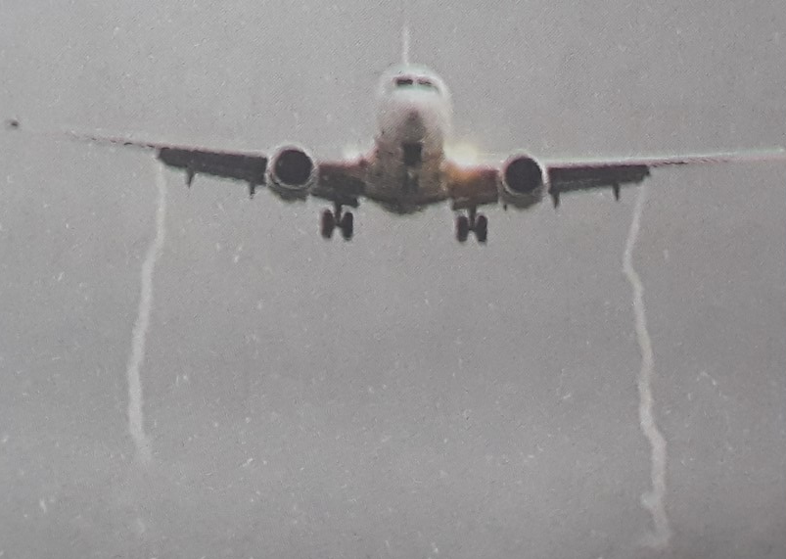
الوحدة الخامسة آثار السياحة (الفصل 14 ـ 15)
مقرر السفر والسياحة سفر 324
الفصل: الدراسي الثاني(اختياري) الصف: الثاني أو الثالث الصفحة: 134-143
وزارة التربية والتعليم –الفصل الدراسي الثاني 2020-2021م

Slide 2
الهداف
بعد درستك لهذه الوحدة ينبغي أن تكون قادرًا على أن:
1- يعدد الآثار الاقتصادية للسياحة.
2- يستنتج الآثار الإيجابية والسلبية الاجتماعية والثقافية للسياحة.
3- يحدد التأثيرات السلبية للسياحة على البيئة الطبيعية.
الدرس: آثار السياحة المقرر: السفر والسياحة سفر 324
وزارة التربية والتعليم –الفصل الدراسي الثاني 2020-2021م

Slide 3
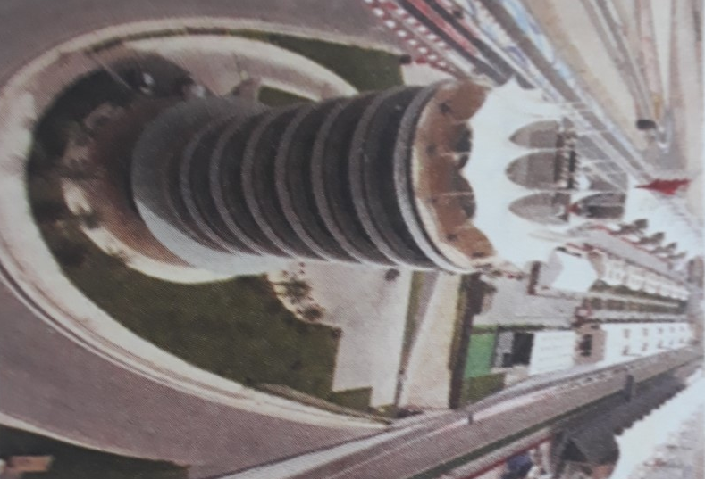
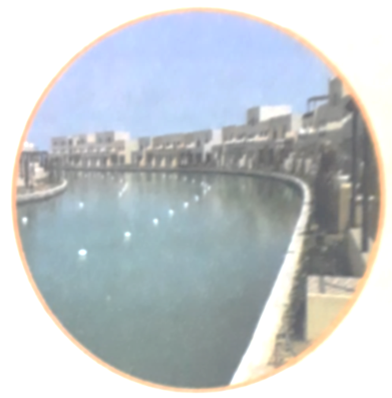
الآثار الاقتصادية
تولد السياحة الدخول للبلد المضيف.
تحتاج صناعة السياحة إلى أعداد كبيرة من العاملين.
تساهم السياحة في زيادة مصادر وحجم الإيرادات العامة للدولة .
زيادة العملات الأجنبية .
انتعاش الحركة السياحية في الدولة .
تحقيق التوازن الاقتصادي والاجتماعي بين سكان المناطق النائية .
التنمية السياحية في الأماكن التي تتمتع بالمزايا الطبيعية والمناخية كالشواطئ وغيرها.
تحول المبالغ التي يصرفها السايح الى رواتب وأجور للعاملين.
الدرس: آثار السياحة المقرر: السفر والسياحة سفر 324
وزارة التربية والتعليم –الفصل الدراسي الثاني 2020-2021م

Slide 4
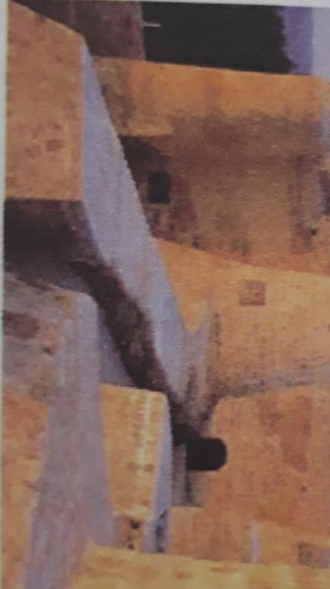
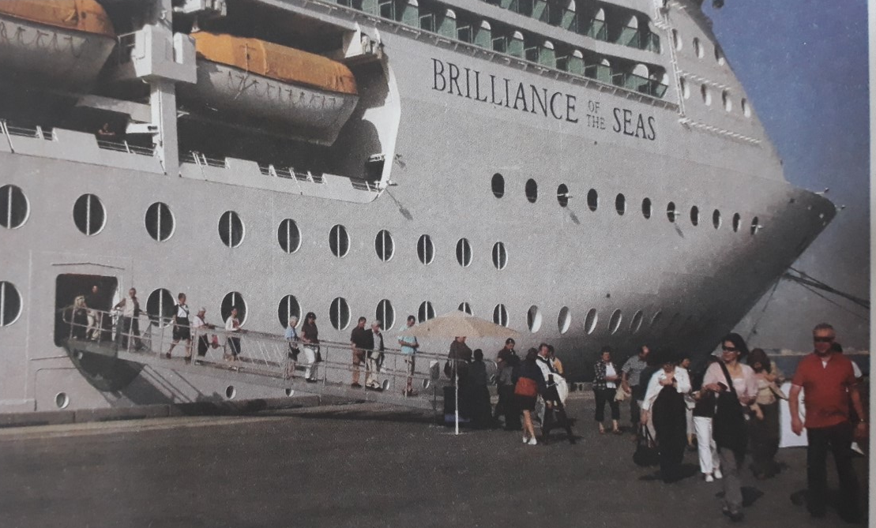
الفصل الرابع والخامس عشر: آثار السياحة
الآثار الاجتماعية والثقافية
السلبية
الإيجابية
التحولات الاجتماعية.
التصادم الثقافي.
انتشار بعض الأمراض والممنوعات.
انتشار بعض الجرائم كالتهريب.
معرفة ثقافات وأفكار مختلفة.
دعم الثقافة والاهتمام بالتراث.
تبادل الأفكار والثقافات.
رفع المستوى الاجتماعي والثقافي.
الدرس: آثار السياحة المقرر: السفر والسياحة سفر 324
وزارة التربية والتعليم –الفصل الدراسي الثاني 2020-2021م

Slide 5
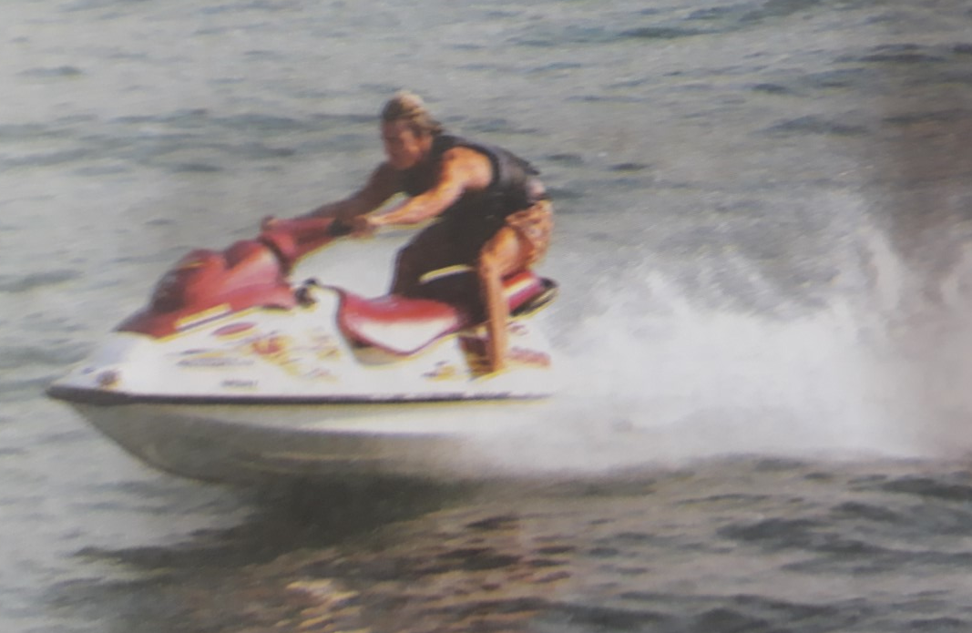
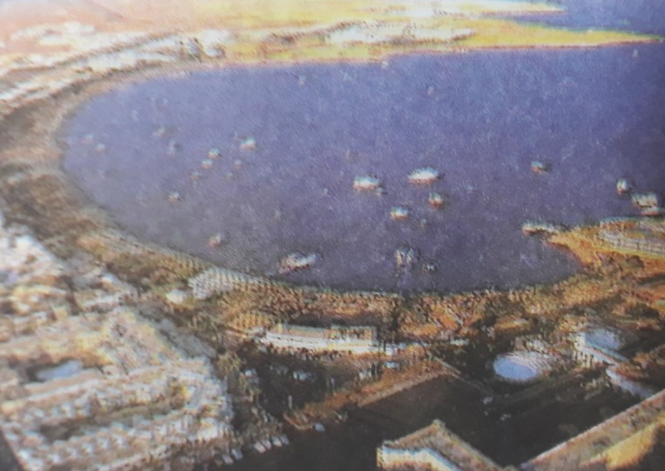
الآثار البيئية
السلبيات
الإيجابيات
تخريب البيئة الطبيعية.
تلوث.
تلوث الهواء والصوت نتيجة لاستخدام وسائل النقل.
تلوث الماء من عملية السقي واستخدام المبيدات والأدوية والأسمدة في المنتجات الطبيعية.
مخلفات السياح.
الكثافة العددية تفتت الأبنية الأثرية.
تضرر صحة الحيوانات البرية وعدونيتها.
الاهتمام بالسياحة.
غرس قيم المحافظة على البيئة.
استغلال الحياة البرية سياحيا.
بناء محطات معالجة المياه لخفض التلوث.
الدرس: آثار السياحة المقرر: السفر والسياحة سفر 324
وزارة التربية والتعليم –الفصل الدراسي الثاني 2020-2021م

Slide 6
3. من التأثيرات الإيجابية للسياحة على البيئة:
بناء بنية تحتية قوية.
ب- ترميم الأبنية التاريخية والحدائق.
ج- حياة برية أقل خطورة.
د- كل ما ذكر صحيح.
الدرس: آثار السياحة المقرر: السفر والسياحة سفر 324
وزارة التربية والتعليم –الفصل الدراسي الثاني 2020-2021م

Slide 7
4. من أشكال التلوث الناتج عن السياحة:
تخريب البيئة الطبيعية.
ب- أصوات استخدام وسائل النقل.
ج- تعريت الممرات التاريخية.
د- كثافة القوارب على الشواطئ.
الدرس: آثار السياحة المقرر: السفر والسياحة سفر 324
وزارة التربية والتعليم –الفصل الدراسي الثاني 2020-2021م

Slide 8
4. من الآثار الاقتصادية:
زيادة العملات الأجنبية.
ب- غرس قيم المحافظة على البيئة.
ج- تبادل الأفكار والثقافات.
د- كل ما ذكر.
الدرس: آثار السياحة المقرر: السفر والسياحة سفر 324
وزارة التربية والتعليم –الفصل الدراسي الثاني 2020-2021م

Slide 9
Next
الدرس: آثار السياحة المقرر: السفر والسياحة سفر 324
وزارة التربية والتعليم –الفصل الدراسي الثاني 2020-2021م

Slide 10
Back
الدرس: آثار السياحة المقرر: السفر والسياحة سفر 324
وزارة التربية والتعليم –الفصل الدراسي الثاني 2020-2021م

Slide 11
Next
الدرس: آثار السياحة المقرر: السفر والسياحة سفر 324
وزارة التربية والتعليم –الفصل الدراسي الثاني 2020-2021م

Slide 12
Back
الدرس: آثار السياحة المقرر: السفر والسياحة سفر 324
وزارة التربية والتعليم –الفصل الدراسي الثاني 2020-2021م

Slide 13
Next
الدرس: آثار السياحة المقرر: السفر والسياحة سفر 324
وزارة التربية والتعليم –الفصل الدراسي الثاني 2020-2021م

Slide 14
Back
الدرس: آثار السياحة المقرر: السفر والسياحة سفر 324
وزارة التربية والتعليم –الفصل الدراسي الثاني 2020-2021م

Slide 15
انتهى الدرس
آملين
تحقيق
أهدف درس آثار السياحة
شكرا
مع التوفيق والنجاح
لمزيد من المعلومات:
www.Edunet.com 1- زيارة البوابة التعليمية
2- حل أسئلة وأنشطة الكتاب المدرسي.
الدرس: آثار السياحة المقرر: السفر والسياحة سفر 324
وزارة التربية والتعليم –الفصل الدراسي الثاني 2020-2021م

